Slide 1


Povedz Nie – závislosti!!!
Webquest určený pre žiakov druhého stupňa základných škôl so sluchovým postihnutím na hodiny biológie alebo výchovné hodiny

Slide 2
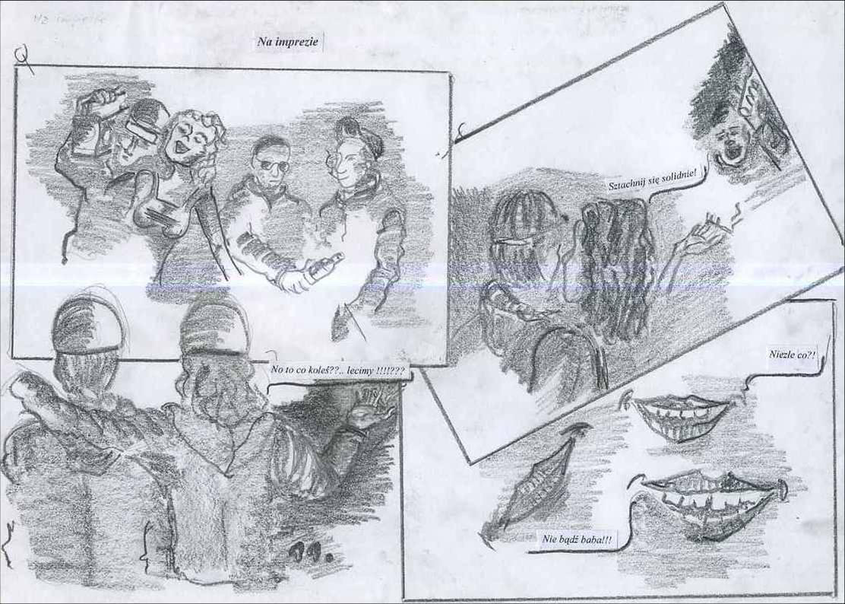
Obsah:
1. Úvod
2. Úlohy
3. Proces
4. Zdroje
5. Hodnotenie
6. Záver
7. Pokyny pre učiteľa
http://komixprofilaktyczny.blox.pl/tagi_b/99772/PaTkomix.html

Slide 3
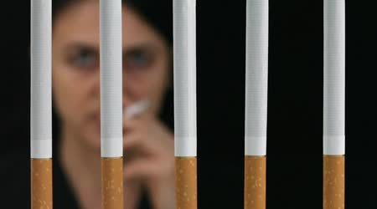

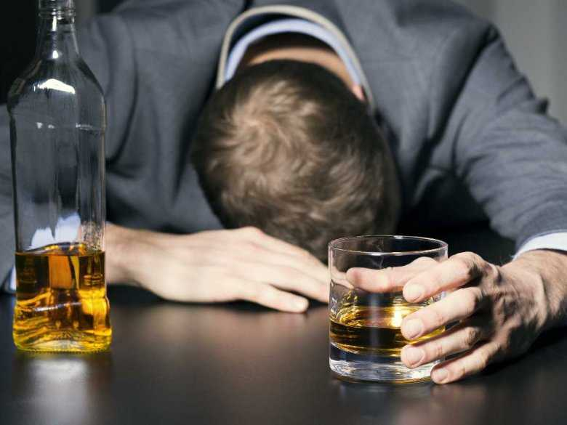

Úvod:
Čo vidíte na obrázkoch?
Aké hrozby sa tam nachádzajú?

Slide 4
Úvod:
Prečítajte si nižšie uvedené slová, ktoré povedali závislé osoby:
Závislosť:
„keď neustále chcete brat, piť alebo fajčiť a nemôžete myslieť na nič iné”
„objavuje sa, keď cítim ten tlak, nechcem – ale musím”
„keď sa objaví bolesť, lebo som nezobral, nevypil, nefajčil.”

Slide 5
Úvod:
„Závislosť je choroba, ktorá spočíva v strate kontroly nad vlastným životom, braním drog, pití, fajčení, aj napriek problémom, ktoré spôsobuje užívanie drogy a rastúcu toleranciu organizmu. Znamená to, že treba používať čoraz silnejšie drogy a čoraz väčšiu dávku. Závislosť sa väčšinou nerozvíja prvou dávkou, ale postupne.”

Slide 6
Úvod:
Boj so závislosťou je veľmi dlhý a náročný proces.
Ešte ťažšie je, keď sú závislými osobami neplnoletý mladý ľudia. Keďže mladý organizmus sa rýchlejšie stáva závislým a rýchlejšie ho ničí alkohol, drogy a cigarety.

Slide 7
Úvod:
Aké sú výstražné signály závislosti u detí a mládeže?
Zmena priateľov
Horšie výsledky v škole
Problémy s koncentráciou
Ospalosť a nepokoj
Záškoláctvo a agresia
Klamstvo a krádeže
Zmena vzhľadu

Slide 8
Úvod:
Problém závislosti je veľmi vážny a ťažký. Už na základnej škole mnoho žiakov skúša alkohol, drogy alebo cigarety.
ABY STE VEDELI BOJOVAŤ S NEPRIATEĽOM, TREBA HO DOBRE POZNAŤ.
Cieľom tejto úlohy je ukázať Vám, aký deštrukčný vplyv má závislosť na organizmus mladých ľudí.

Slide 9
Úvod:
Vaša úloha sa skladá z dvoch častí:
V prvej časti pripravíte vo dvojiciach multimediálnu prezentáciu týkajúcu sa uvedenej závislosti.
V druhej časti úlohy, každý z Vás pripraví plagát, ktorý bude varovať pred závislosťou.

Slide 10
Úloha:
1. časť úlohy:
Každá z dvojice žiakov pripraví multimediálnu prezentáciu na jednu z nižšie uvedených tém:
Drogová závislosť
Alkoholizmus
Závislosť na cigaretách
Témy si jednotlivé dvojice vyberú losovaním.

Slide 11
Úloha:
2. Časť úlohy:
Úlohou každého zo žiakov bude príprava plagátu s názov „ Povedz nie – závislosti!!!”. Na plagáte môžete ukázať negatívny vplyv jednej z niekoľkých závislosti. Môžete na ňom uviesť aj závislosť, ktorá sa v prezentácií nenachádzala, napr. závislosť na telefóne, jedle, hazardných hrách atď.

Slide 12
Proces:
Proces prípravy prvej časti úlohy:
V tejto časti úlohy musíte vo dvojiciach pripraviť multimediálnu prezentáciu na jednu z uvedených tém.
Každá prezentácia by mala obsahovať nasledujúci obsah:
1. Téma(iná pre každú dvojicu žiakov).
2. Mená, priezviská žiakov, ktorí ju pripravili.
3. Spracovanie témy podľa pokynov:
Vysvetlenie, aké škody na organizme môže spôsobiť závislosť u dospelých osôb, detí a mládeže?
Aký má závislosť vplyv na proces učenia sa?
Fotografie, ukazujúce efekty tejto závislosti.
Aký vplyv môže mať droga na tehotné ženy a plod?
Aké sú príčiny závislosti mládeže?

Slide 13
Proces:
Príprava druhej časti úlohy:
Každý žiak pripraví plagát na tému„ Povedzte nie – závislosti!!!”.
Plagát možno pripraviť ľubovoľnou technikou, rozmer plagátu by mal mať minimálne A3.
Na plagáte ukáže každý z Vás, pomocou fotografií, kresieb, vystrihnutých obrázkov z novín, slov alebo inej formy, ako daný druh závislosti môže zničiť organizmus. Využiť možno aj Vami pripravenú prezentáciu.
Z pripravených plagátov pripravte výstavu v triede alebo v škole.

Slide 14
Proces – plán činnosti
1. PRACOVNÝ TÝŽDEŇ: práca vo dvojiciach
Oboznámenie sa s obsahom úlohy Rozdelenie žiakov do skupín, losovanie témy Oboznámenie sa so zásadami práce s internetovými zdrojmi a inými zdrojmi, výber najdôležitejších informácií a zdrojov Realizácia pracovného plánu vo dvojiciach s ohľadom na požadovaný obsah.
2. PRACOVNÝ TÝŽDEŇ: práca vo dvojiciach
Vypracovanie úlohy vo dvojiciach Príprava multimediálnej prezentácie Prezentácia úlohy na triednom fóre
3. PRACOVNÝ TÝŽDEŇ: individuálna práca
Príprava podkladov na výrobu plagátov„ Povedzte NIE – závislosti!!!” Príprava plagátov rôznymi technikami. Prezentácia plagátov na triednom alebo školskom fóre

Slide 15
Zdroje:
https://sk.wikipedia.org/wiki/Z%C3%A1vislos%C5%A5_(medic%C3%ADna)
https://sk.wikipedia.org/wiki/Droga_(omamn%C3%A1_l%C3%A1tka)
https://sk.wikipedia.org/wiki/Marihuana
https://sk.wikipedia.org/wiki/Nikot%C3%ADn
https://sk.wikipedia.org/wiki/Hero%C3%ADn
https://sk.wikipedia.org/wiki/Alkoholizmus
https://referaty.aktuality.sk/zavislost-na-fajceni/referat-5082?i9=db6c41ddea75
https://www.nepije.me/
https://referaty.aktuality.sk/drogova-zavislost/referat-2942?i9=db6c41ddea75
Vyhľadávač Google – uviesť heslo závislosti: alkoholizmus, drogová závislosť, závislosť na cigaretách.

Slide 16
Hodnotenie:
Počet bodov | 1 bod | 2 body | 3 body
1. ČASŤ- Obsahová stránka – Práca vo dvojiciach | Informácia neúplná, často nesúvisiaca s témou. Povrchné využitie zdrojov. | Spracovanie väčšiny otázok v súlade s témou. Využitie väčšiny z uvedených zdrojov. | Vyčerpávajúce spracovanie témy. Úplne využitie uvedených zdrojov a iných informácií.
1. ČASŤ- Vizuálny dojem | Zlé rozmiestnenie prvkov na zábere alebo plagáte. Práca nečitateľná a neestetická. | Obsah vhodne usporiadaný. Dobrý výber záberov, práca čitateľná. | Prehľadná, čitateľná a estetická práca. Obsah usporiadaný. Vhodne vybrané grafické prvky.

Slide 17
Hodnotenie:
Počet bodov | 1 bod | 2 body | 3 body
1. ČASŤ - Prezentácia | Prezentácia len prečítaná, slabá znalosť témy a slovníka. Chýbajúce odpovede na otázky učiteľa. | Prezentácia čiastočne prečítaná a čiastočne samostatne hovorená. Slabé odpovede na otázky učiteľa. | Prezentácia predstavená samostatne, dobrá znalosť témy. Dobré odpovede na otázky učiteľa.
2. ČASŤ- Individuálna práca – príprava plagátu | Chýbajú všetky prvky vymenované v úlohe. Práca neestetická, povrchná. Plagát vyrobený pomocou učiteľa. | Splnenie všetkých úloh, ale veľmi povrchné. Práca čitateľná. Plagát pripravený samostatne alebo s malou pomocou učiteľa. | Vyčerpávajúca realizácia všetkých otázok. Práca estetická, usporiadaná. Boli použité rôzne výtvarné techniky. Práca samostatná, premyslená.

Slide 18
Hodnotenie:
BODY | HODNOTENIE
<2 | Nedostatočný
4-3 | Prípustný
6-5 | Dostatočný
8-7 | Dobrý
9-10 | Veľmi dobrý
11-12 | Výborný

Slide 19
Záver:
Závislosť to je choroba, ktorá ničí človeka, ktorý je v jej osídlach. Vďaka tomuto projektu ste sa:
Dozvedeli, čo je to závislosť
Dozvedeli ste sa, aké ničivé dôsledky môže mať na organizmus drogová závislosť, alkoholizmus a závislosť na nikotíne
Dozvedeli ste sa, aký má vplyv na proces učenia sa mladých ľudí

Slide 20
Záver:
Spoznali ste príčiny, ktoré môžu viesť k závislosti – keď poznáte tieto príčiny, môžete sa vyhnúť závislosti
Mohli ste sa vcítiť do úlohy učiteľa a vysvetliť svojím kamarátom, aký deštrukčný vplyv má závislosť na detský organizmus
Mali ste možnosť lepšie spoznať NEPRIATEĽA – ZÁVISLOSŤ a teda, byť zodpovednejší za svoje rozhodnutia
Pri realizácií tejto úlohy ste mali možnosť spoznať rôzne internetové zdroje a zásady bezpečného využívania internetu

Slide 21
Uverili ste v seba samého, spoznali ste vlastné možnosti a seba navzájom.
Spoznali ste zásady spolupráce vo dvojici a zásady dobrej komunikácie.
Vyskúšali ste si prezentovať svoj názor pred všetkými a osvojili ste si zručnosť verejných vystúpení.
V rámci tohto projektu ste získali mnoho dôležitých vedomostí, nenechajte si ich len pre seba, ale povedzte o nebezpečenstve závislosti aj svojím priateľom. Nezabudnite na heslo:
„Povedzte NIE – závislosti!!!”

Slide 22
Pokyny pre učiteľa:
1. Pred začiatkom projektu je potrebné žiakov oboznámiť s obsahom úlohy a prispôsobiť spôsob komunikácie možnostiam žiakov.
2. Žiakov je potrebné oboznámiť so zásadami bezpečného využívania internetu. Učiteľ by si mal so žiakmi prejsť internetové zdroje a pomôcť im ich pochopiť – s každou dvojicou samostatne.
3. Rozdelenie žiakov do dvojíc je úlohou učiteľa – tento výber možno nechať na žiakov alebo výber dvojíc môže urobiť aj učiteľ.
4. Prvú časť projektu, teda prezentáciu by žiaci mali pripraviť čiastočne na školských hodinách (v závislosti od intelektuálnych možností žiakov). Učiteľ by mal pomôcť pripraviť pracovný plán pre každú dvojicu, ktorý uľahčí správnu realizáciu projektu.
5. Dôležité je upozorniť deti, aby prezentácie neobsahovali príliš veľa textu, niekedy obraz povie viac než slovo.

Slide 23
Pokyny pre učiteľa:
6. Učiteľ by mal žiakov upozorniť na to, že nimi pripravená prezentácia by mala byť premyslená takým spôsobom, aby ju neskôr mohli zrozumiteľným spôsobom prezentovať na triednom fóre.
7. Učiteľ môže žiakom pomáhať v závislosti od potrieb. Predovšetkým v prvej časti úlohy je dôležité žiakom pripomenúť, aby v nej neprepisovali definície zo zdrojov. Ak je ich slovník nedostatočný, tak môžu nahradiť obsah svojimi slovami, obrázkami alebo vhodnými fotografiami, výstrižkami z novín.
8. Prezentáciu by mali pripraviť obe osoby z dvojice.
9. Druhá časť úlohy by mala byť vo väčšej miere pripravená v škole. Doma alebo na mimoškolských hodinách by žiaci si mali pripraviť len materiály, obsah potrebný na výrobu plagátu.

Slide 24
Pokyny pre učiteľa:
10. Na prípravu projektu je potrebné určiť 3 týždne (spolu s prezentáciou projektu). Ak vznikne taká potreba(v triede je niekoľko žiakov s ďalšími poruchami) čas možno predlžiť o týždeň.
11. Pri realizácií tohto projektu môžete využiť pomoc školského psychológa alebo pedagóga. Možno zorganizovať stretnutie, rozhovor na tému závislosti v rámci zhrnutia projektu.
12. Učiteľ by mal tiež predstaviť žiakom zásady asertívneho hovorenia „NIE”. Môžu to byť dramatické scénky alebo iná forma, ktorá ukáže žiakom, že nie je hanbou povedať „nie” ak nám niekto ponúkne alkohol, drogu alebo cigarety. V tomto prípade je dôležitá prevencia závislostí.

